Slide 1
Vrste papirnih gradiv
Videz, sestava, plastnost in debelina različnih papirnih gradiv

Slide 2
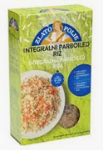
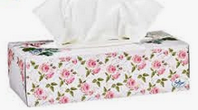
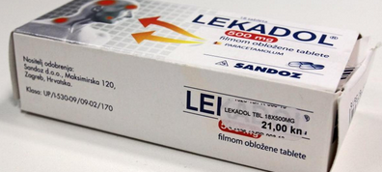
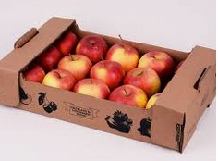
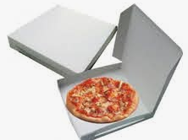
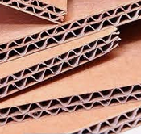
Današnjo uro boste raziskovali lastnosti različnih papirnih gradiv, zato boste potrebovali manjše vzorce (kvadrat s stranico 3 - 5 cm) papirnih gradiv, ki jih lahko najdete doma.
Potrebujete:
Časopisni ali reklamni papir
Pisarniški papir ali list šolskega zvezka, lahko tudi risalni papir
Karton (embalažna škatla zobne kreme, papirnatih robčkov, zdravil, riža, kosmičev…, zadnja stran stenskega koledarja…)
Lepenka (valovita, iz katere so narejene papirnati zabojčki za sadje ali pa škatle, v katerih vam pripeljejo pizzo)

Slide 3
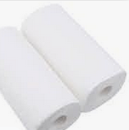
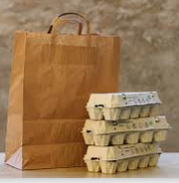
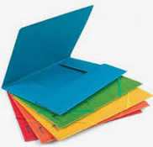
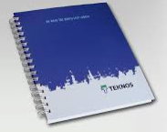
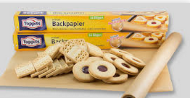
Če radi raziskujete, pa si lahko pripravite še dodatne vzorce npr.:
Papirnata kuhinjska brisačka
Papirnat prtiček ali robček
Papirnata vrečka (lahko od kruha, moke,…)
Škatla za jajca
Papir za peko
stara mapa iz lepenke ali trde platnice kakšnega rokovnika (najprej vprašajte starše za dovoljenje, da ne boste delali škode, če odrežete košček!)

Slide 4
Vidne lastnosti
Najprej si pozorno oglejte pripravljene vzorce.
So vsi vzorci na obeh straneh iste barve?
Sta obe strani enake kvalitete?
Ali so vsi vzorci enako debeli? Kateri vzorci so tanjši? Kateri vzorec je najdebelejši?
Se ti zdijo vsi enako težki?
Ali v posameznih vzorcih opaziš vlakna, morda celo majhne koščke lesa?
Katera gradiva se vam zdijo najboljše kvalitete? Zakaj?
Kakšni so vzorci po otipu? Kateri so bolj gladki, kateri bolj hrapavi?

Slide 5
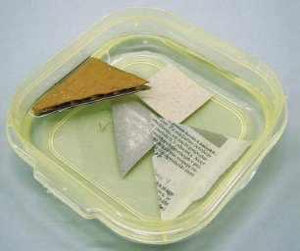
Plastnost gradiv
Potrebujete posodo, v katero boste nalili vodo in vanjo stresli vaše vzorce gradiv. Vzorce namočite v vodo in pustite približno 10 – 15 minut.
Medtem, ko čakate, da se gradiva namočijo, si v tabeli v učbeniku na strani 18 oglejte, kako deleži različnih surovin v papirnih gradivih vplivajo na njihovo kvaliteto. O različnih surovinah za izdelavo papirja ste si ogledali pripravljeno gradivo v eni od prejšnjih ur.

Slide 6
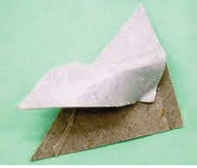
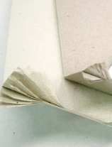
Vzemite posamezne vzorce iz vode in ugotovite, ali so vsi sestavljeni iz več plasti. Poskusite ločiti vse plasti in jih preštejte.
Koliko plasti sestavlja kartonsko embalažo?
Koliko plasti sestavlja vzorec škatle iz lepenke?
Ali se da razplastiti časopisni papir?
Kaj pa ostali vzorci, ki ste jih namočili v vodo? Se dajo vsem plasti ločiti brez težav?
V delovnem zvezku rešite nalogi 4 in 5 na strani 11. Pomagate si lahko z učbenikom. Svoje rešitve obeh nalog poslikajte.
Napravite še fotografijo, na kateri naj se vidijo vse plasti, ki ste jih uspeli ločiti.
Obe fotografiji naložite v spletno učilnico.

